Slide 1



ΤΜΗΜΑ ΠΛΗΡΟΦΟΡΙΚΗΣ
ΕΠΛ602
ΠΑΡΟΥΣΙΑΣΗ ΤΕΛΙΚΟΥ PROJECT
CS e-advisor
Ομάδα Φοιτητών
Κάρουλλας Κώστας
Πολυβίου Χρυστάλλα
Στυλιανού Στέφανος
Τσιάτταλου Αγλαΐα
ΕΑΡΙΝΟ ΕΞΑΜΗΝΟ 2012

Slide 2





Συνοπτική Πορεία Σχεδιασμού
  Διερεύνηση και εντοπισμός πληροφοριών της Desktop ιστοσελίδας του Τμήματος Πληροφορικής.
  Εντοπισμός ελλείψεων και προβλημάτων.
Εντοπισμός των διαθέσιμων εργαλείων για την υλοποίηση και των βέλτιστων από αυτά.
Σχεδιασμός της ιστοσελίδας με τη βοήθεια
του JQuery Mobile framework.
Σχεδιασμός της βάσης δεδομένων της λειτουργίας e-advisor.
  Σύνδεση της βάσης δεδομένων και επιτυχής αλληλεπίδραση με την ιστοσελίδα.

Slide 3
Στάδιο 1^{ο}
  Διερεύνηση και εντοπισμός πληροφοριών της Desktop ιστοσελίδας του Τμήματος Πληροφορικής. Εντοπισμός ελλείψεων και προβλημάτων.

Slide 4

Αναγκαιότητα CS e-advisor
Απουσία κατάλληλου interface της ιστοσελίδας του Τμήματος Πληροφορικής για υποστήριξη σε κινητές συσκευές.
Πρόβλημα, το οποίο χρήζει άμεσης επίλυσης: Για την έκδοση πτυχίου ή μεταπτυχιακού απαιτείται συμπλήρωση 240 ή 90 ECTS αντίστοιχα.
Εύρεση σειράς μαθημάτων, που εμπίπτουν σε διαφορετικές κατηγορίες (υποχρεωτικά, κατεύθυνσης, περιορισμένης επιλογής, ελεύθερης επιλογής, επιπέδου 300 ή 400 ή 600) εκ μέρους των φοιτητών.
Notes:
Πολλοί φοιτητές αντιμετώπισαν το πρόβλημα ότι κατά το τελευταίο κυρίως εξάμηνο της φοίτησής τους είχαν έλλειψη αυτών των μονάδων, με αποτέλεσμα να μην μπορούν να πάρουν άμεσα πτυχίο

Slide 5
Αναγκαιότητα CS e-advisor
Cs e-advisor
Ενημέρωση και καθοδήγηση φοιτητών για σωστή εκπλήρωση του προγράμματος σπουδών τους (π.χ. υπολειπόμενες ECTS, υπολειπόμενα μαθήματα, εισηγήσεις για εκπόνηση διπλωματικής/διατριβής)
Εργαλείο εισαγωγής και τροποποίησης των στοιχείων των φοιτητών για το γραμματειακό προσωπικό
Notes:
Πολλοί φοιτητές αντιμετώπισαν το πρόβλημα ότι κατά το τελευταίο κυρίως εξάμηνο της φοίτησής τους είχαν έλλειψη αυτών των μονάδων, με αποτέλεσμα να μην μπορούν να πάρουν άμεσα πτυχίο

Slide 6
Οι Στόχοι μας
Υλοποίηση της ιστοσελίδας του Τμήματος Πληροφορικής του Πανεπιστημίου Κύπρου μέσω του JQuery Mobile Framework.
  Δημιουργία Ευέλικτου και Προσιτού Περιβάλλοντος για κινητές συσκευές.
Επέκταση της προαναφερόμενης ιστοσελίδας με την προσθήκη της λειτουργίας cs e-advisor.

Slide 7

Λειτουργικότητα Συστήματος
Υποστήριξη ιστοσελίδας του τμήματος της Πληροφορικής σε κινητές συσκευές.
Διεπαφή κατάλληλη για κινητές συσκευές.
  Login/Logout εξουσιοδοτημένου προσωπικού (γραμματεία).
Ενημέρωση και καθοδήγηση φοιτητών ανάλογα με το ιστορικό τους στο πανεπιστήμιο.
Notes:
Μόνο η γραμματεία θα μπορεί να επεξεργαστεί τα στοιχεία του κάθε φοιτητή.

Slide 8
Λειτουργικότητα Συστήματος
Βασικές Λειτουργίες Βάσης δεδομένων:
  Ενημερώνει το φοιτητή ανάλογα με το πόσα μαθήματα έχει περάσει και με βάσει την κατεύθυνση του, πόσα και τι τύπου (ελεύθερες, περιορισμένες) μαθήματα του υπολείπονται για να ολοκληρώσει τις σπουδές του.
  Εισηγείται στο φοιτητή, λαμβάνοντας υπόψη την κατεύθυνση που ακολουθεί και τις επιδόσεις του, κατάλληλο καθηγητή για εκπόνηση της διπλωματικής του εργασίας.
  Ενημερώνει τον φοιτητή για τον αριθμό των πιστωτικών μονάδων που του υπολείπεται ώστε να μπορέσει να αποφοιτήσει.
  Εισαγωγή, διόρθωση-ενημέρωση στοιχείων φοιτητή και ιστορικού μαθημάτων που παρακολούθησε, μόνο από εξουσιοδοτημένα άτομα (π.χ. γραμματεία).

Slide 9
Στάδιο 2^{ο}
Εντοπισμός των διαθέσιμων εργαλείων για την υλοποίηση και των βέλτιστων από αυτά.

Slide 10
Διαθέσιμα Εργαλεία
SQL Server
MS Access
JQuery Mobile
CSS
Javascript
PHP
MySQL
Ajax

Slide 11
Εργαλεία Που Επιλέξαμε…
JQuery Mobile: Σχεδιασμός κατάλληλου interface για mobile συσκευές (π.χ. buttons, listviews, dialogs)
CSS: Μορφοποίηση του περιεχομένου της ιστοσελίδας
Javascript: Διαχείριση events και διασφάλιση εγκυρότητας δεδομένων που εισάγει ο χρήστης
PHP: Υποστήριξη δυναμικού περιεχομένου και εύκολη σύνδεση με την MySQL
MySQL: Αποθήκευση δεδομένων λειτουργίας CS e-advisor
Ajax: Αυτόματη ενημέρωση τμήματος ιστοσελίδας, χωρίς να απαιτείται να γίνει reload.
Notes:
Εργαλεία Απόρριψης: SQL Server MS Access -> Δεν είναι open source . Λιγότερη ευελιξία σε συνδυασμό με την PHP

Slide 12
Στάδιο 3^{ο}
Σχεδιασμός της ιστοσελίδας με τη βοήθεια
του JQuery Mobile framework.

Slide 13
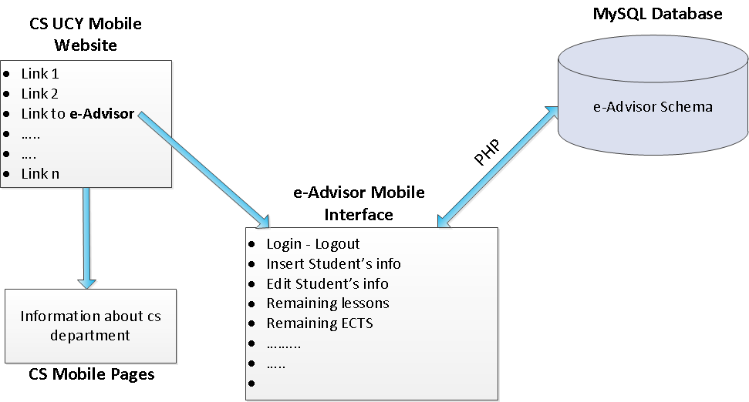
Μοντέλο Συστήματος

Slide 14
Στάδιο 4^{ο}
Σχεδιασμός της βάσης δεδομένων της λειτουργίας e-advisor.

Slide 15
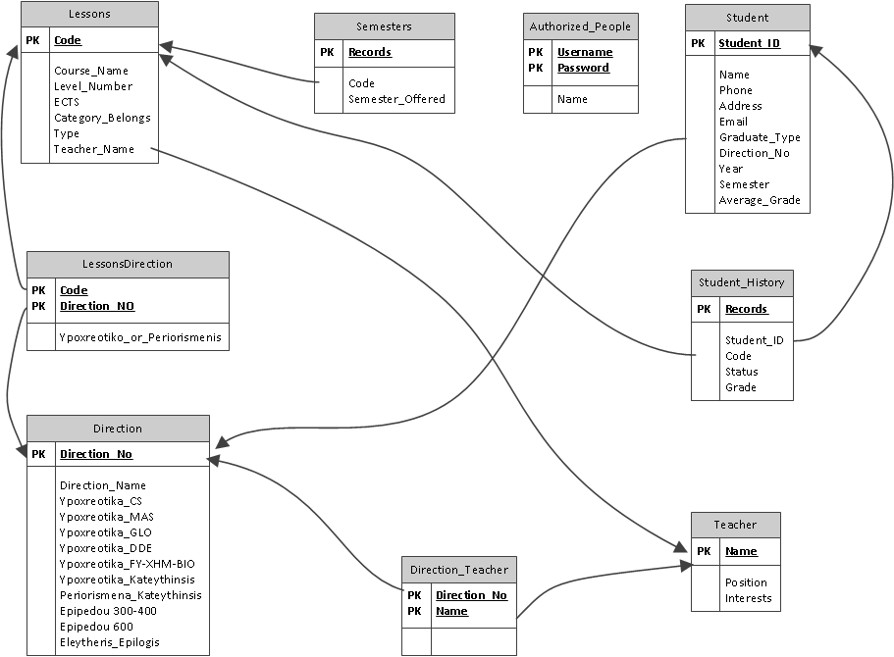
Μοντέλο Συστήματος

Slide 16
Στάδιο 5^{ο}
  Σύνδεση της βάσης δεδομένων και επιτυχής αλληλεπίδραση με την ιστοσελίδα.

Slide 17
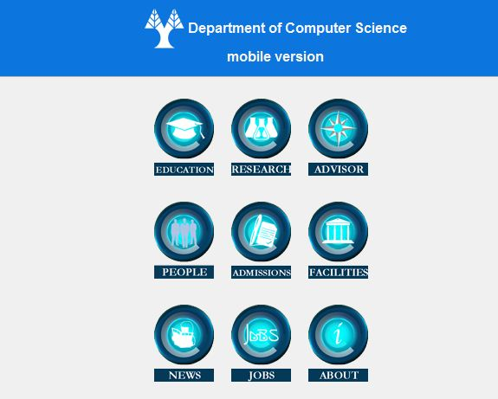
Υλοποίηση Μοντέλου

Slide 18
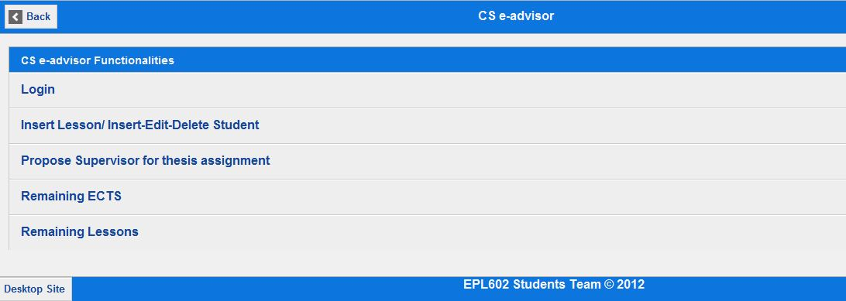
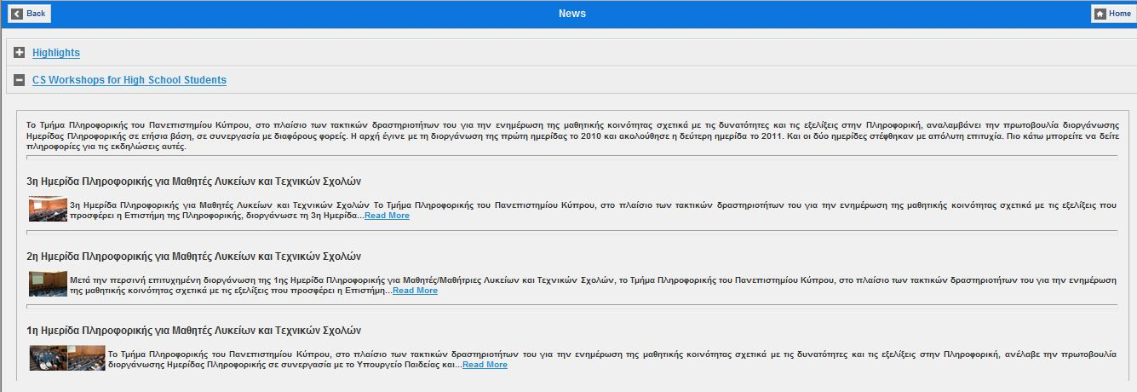
Υλοποίηση Μοντέλου

Slide 19
Συνολική Αποτίμηση PROJECT
Ιστοσελίδα του Τμήματος Πληροφορικής του Πανεπιστημίου Κύπρου σε mobile version για υποστήριξη σε κινητές συσκευές.
Ενσωμάτωση εφαρμογής cs e-advisor Συμβολή στην έγκαιρη καθοδήγηση του φοιτητή.
Χρήση του cs e-advisor ως component σε κινητές συσκευές.
Μελλοντική επέκταση του cs e-advisor με την προσθήκη νέων λειτουργιών τόσο για εξουσιοδοτημένα όσο και για μη εξουσιοδοτημένα άτομα.

Slide 20

Ευχαριστούμε Πολύ
για την
Προσοχή σας!!!

